Slide 1
ЭТНОГРАФИЧЕСКИЙ ФЕСТИВАЛЬ
Ярославский муниципальный район

Slide 2
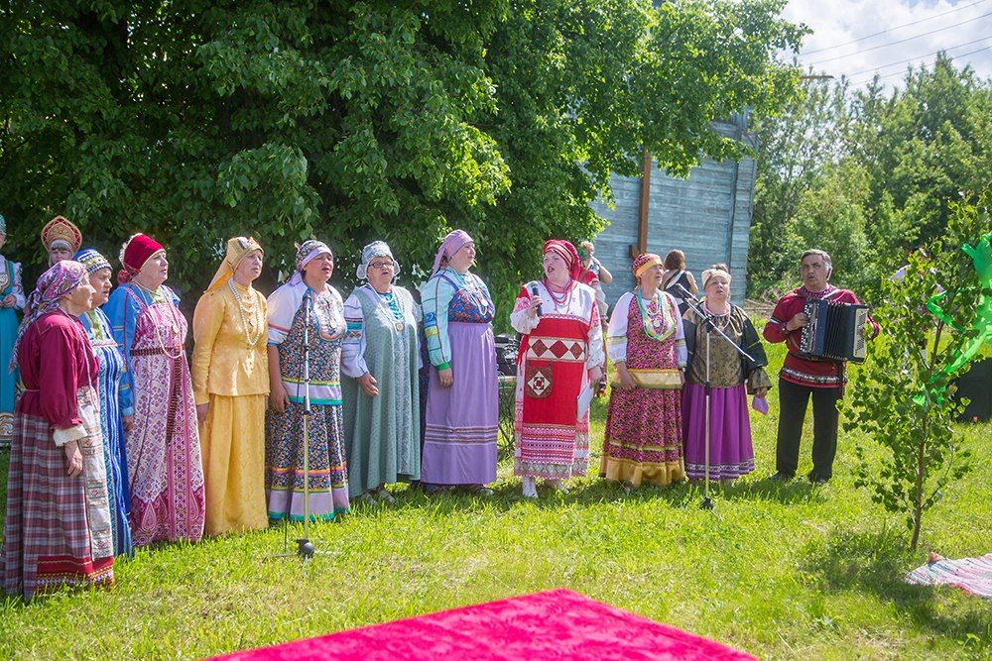
Солнце греет ласково и щедро, Добрый праздник, на улыбки не скупись, В Пестрецове, ярославской деревеньке, Дорогие гости собрались.
И звучат здесь троицкие песни,
И березовая карусель кружит,
Всем гостям здесь будет интересно,
Каждый миг – отрада для души.

Slide 3
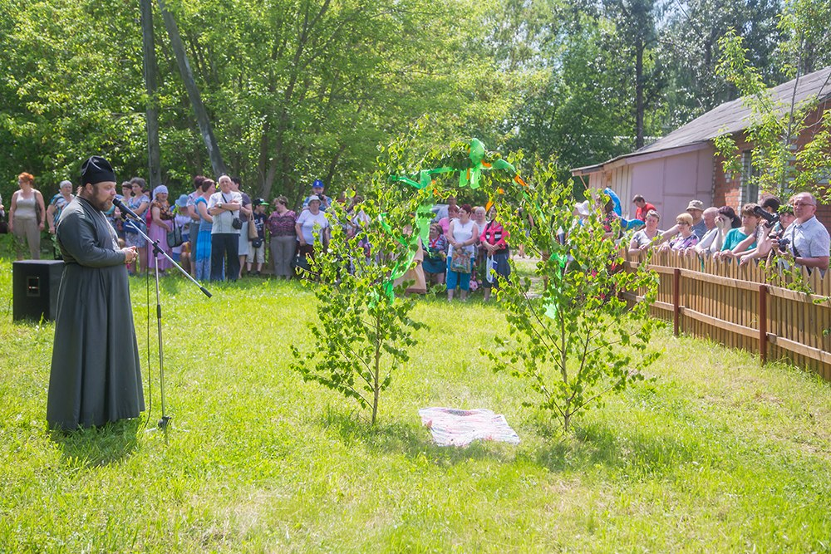
Троица – один из самых красивых религиозных праздников, традиции которого тесно сплетаются с языческими обрядами, это светлый и любимый народный праздник, это дни тепла, любви и радости.

Slide 4
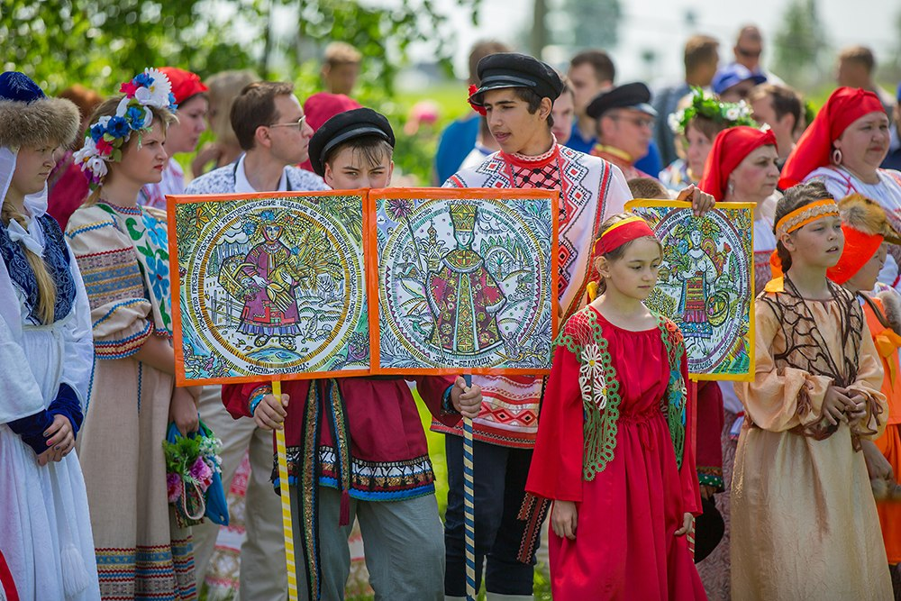
Встречали гостей праздника хозяева-символы Троицы – Семик и Семичиха со свитой.
Модную коллекцию «Березовая карусель» представила зрителям
местная жительница-рукодельница.

Slide 5
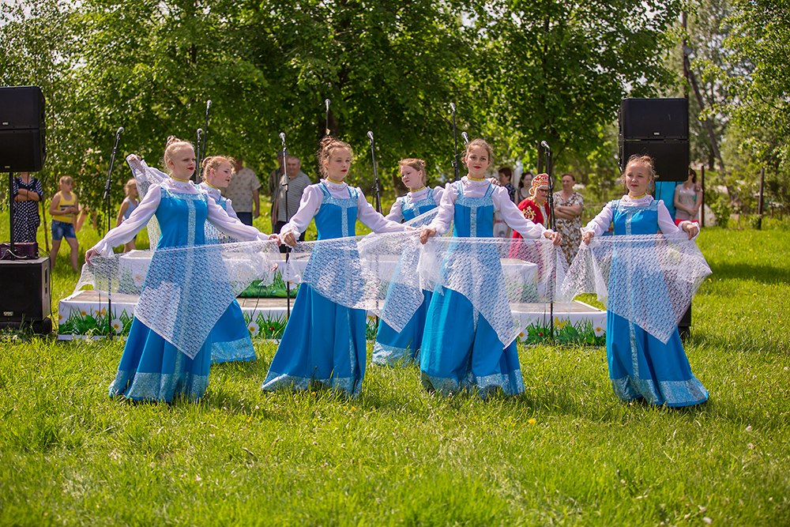
Конкурс народной песни «Широкий круг» стал основной площадкой большого народного праздника.
Более 250 артистов исполняли народные, фольклорные,
стилизованные песни, песни русской души.

Slide 6
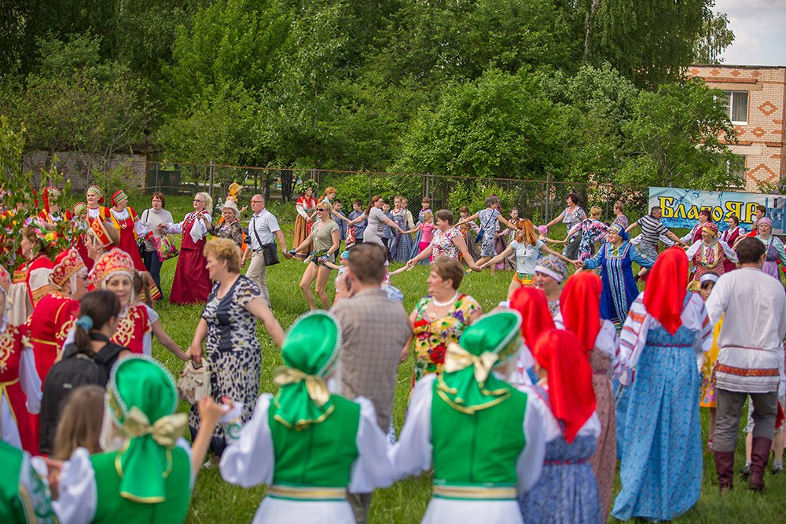
Визитной карточкой конкурса «Широкий круг» и всего фестиваля «Березовая карусель» стал огромный хоровод и танцевальный флеш-моб, в котором участвовали все, кто приехал в Пестрецово.
Каждый участник хоровода получил деревянную медаль с логотипом «Березовой карусели»

Slide 7
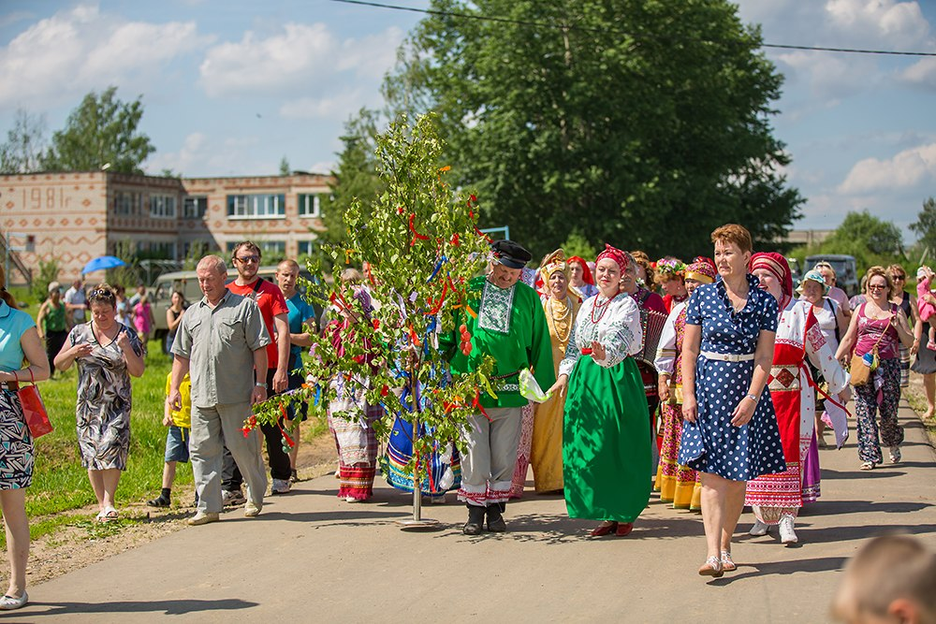
Продолжился праздник шествием к Пестрецовской церкви Покрова Пресвятой Богородицы
Все желающие смогли посетить церковь, поучаствовать в троицихах обрядах кумления
и «похорон кукушки» и отведать традиционного троицкого угощения

Slide 8
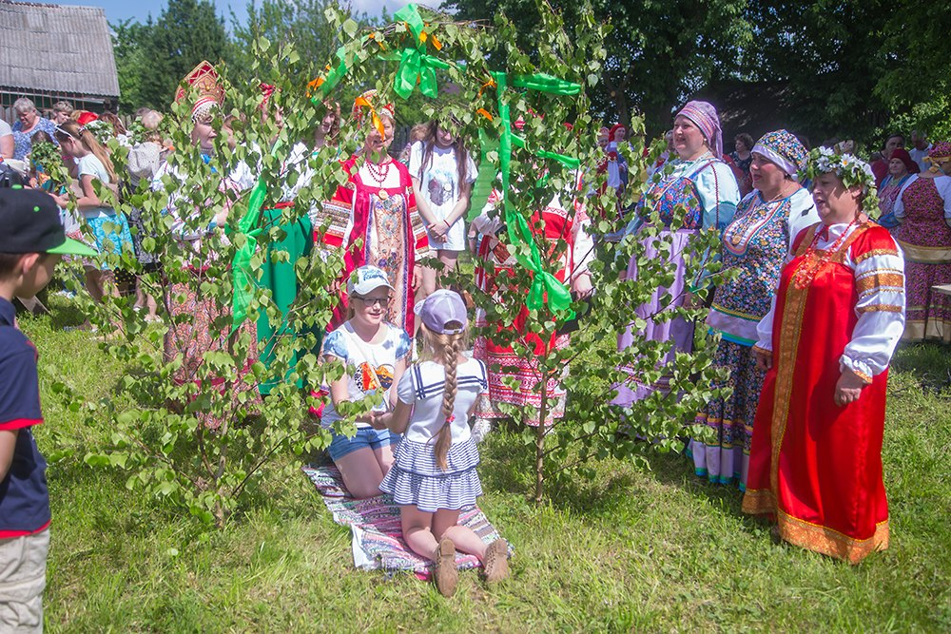
Кумление — обычай установления особых отношений духовного родства на определенное время.
Основа кумления — клятвенное обещание дружбы и взаимопомощи.

Slide 9
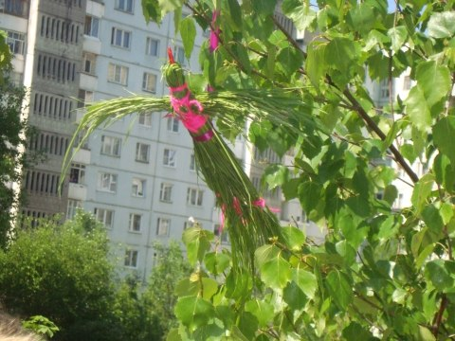
Обряд «Похороны кукушки» демонстрирует отказ от "кукушества", провозглашение материнства.
Девочки наряжали в тряпочки и лоскутки специально сделанную для этого случая
соломенную куклу, изготовленную из высушенной травы "кукушкины слёзки".

Slide 10
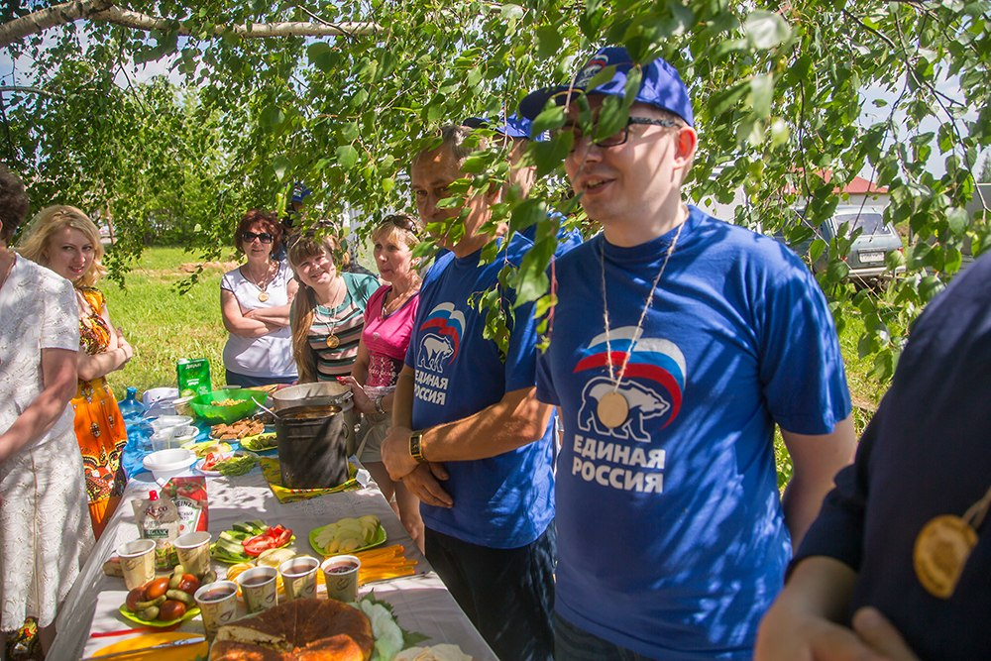
Одновременно с конкурсом народной песни «Широкий круг» на фестивале работало несколько площадок.
В тени пестрецовских берез проходил кулинарный конкурс
«Скатерть-самобранка».

Slide 11
Продолжился праздник шествием к пестрецовской церкви Покрова Пресвятой Богородицы
Распахнула свои двери экспозиция традиционных обрядовых кукол «Хорошеня».
Все желающие смогли посетить мастер-класс по изготовлению березовых венков и обрядовых кукол.

Slide 12
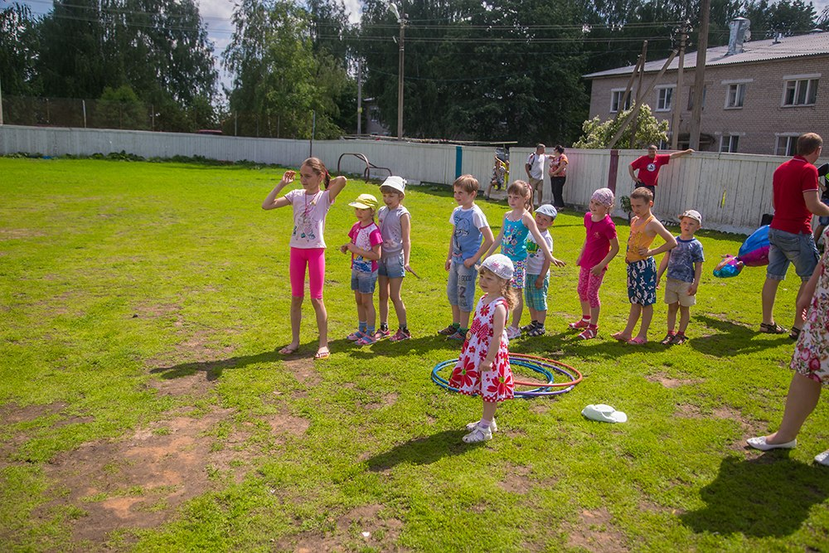
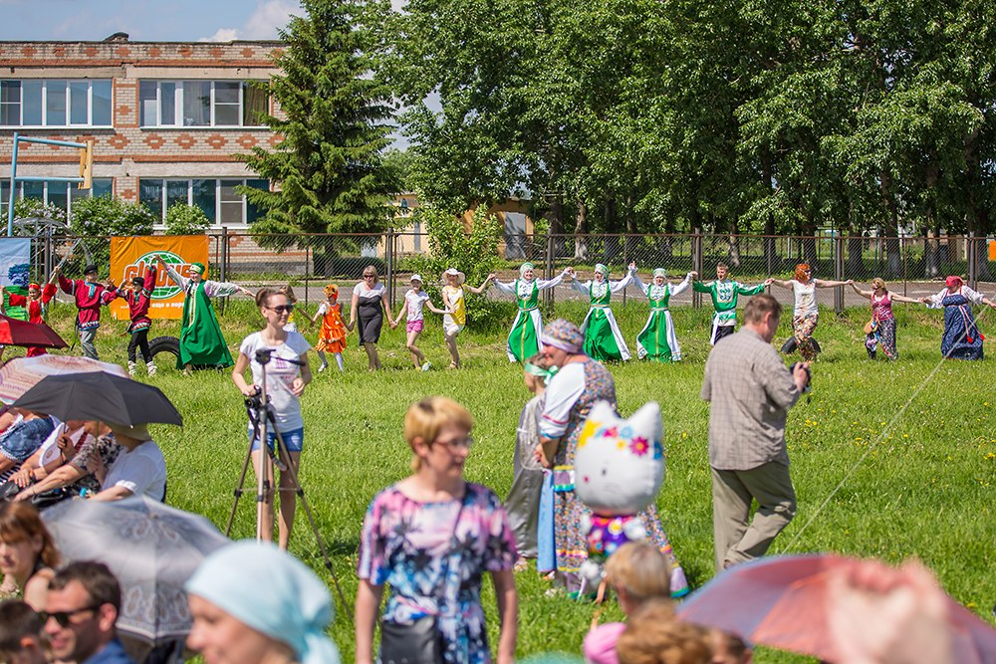
Продолжился праздник шествием к пестрецовской церкви Покрова Пресвятой Богородицы
Любителей народных
забав развлекала
игровая площадка.

Slide 13
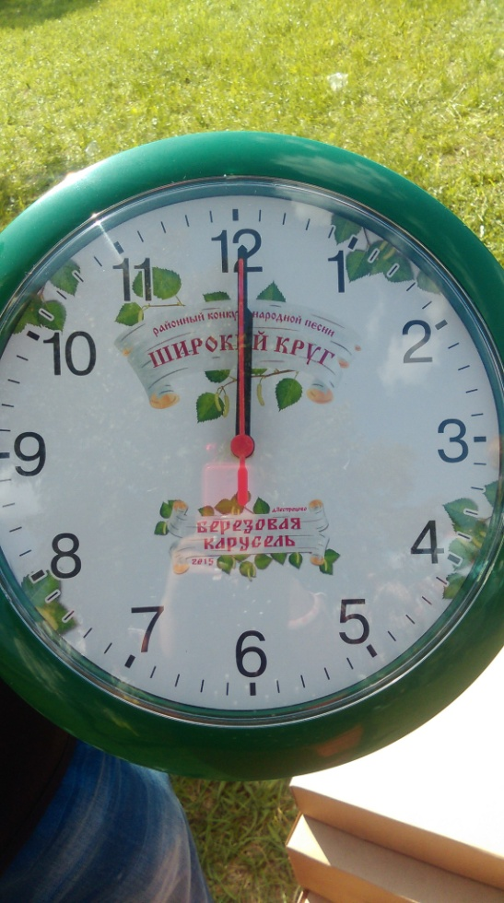
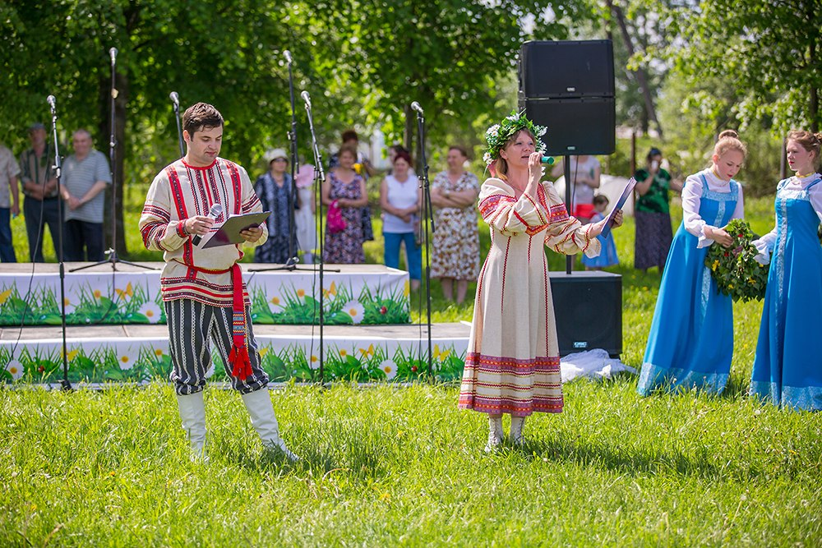
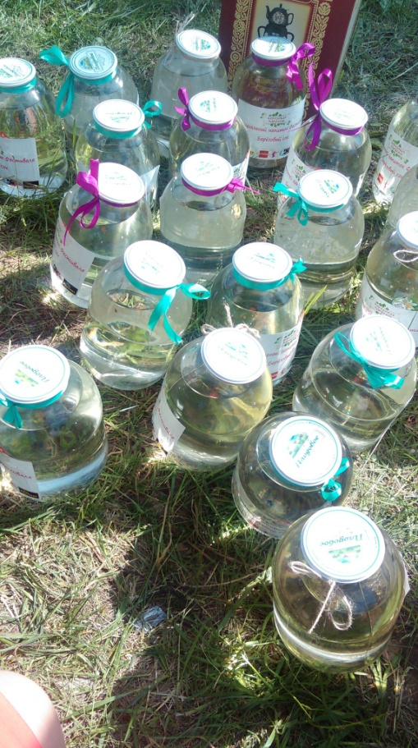
Награждение участников конкурса народной песни «Широкий круг» проходило во время
гала-концерта.
Продолжился праздник шествием к пестрецовской церкви Покрова Пресвятой Богородицы
Все коллективы и солисты получили памятные дипломы, настенные часы с логотипами конкурса «Широкий круг» и, конечно, официальный напиток фестиваля «Березовая карусель» - березовый сок.

Slide 14
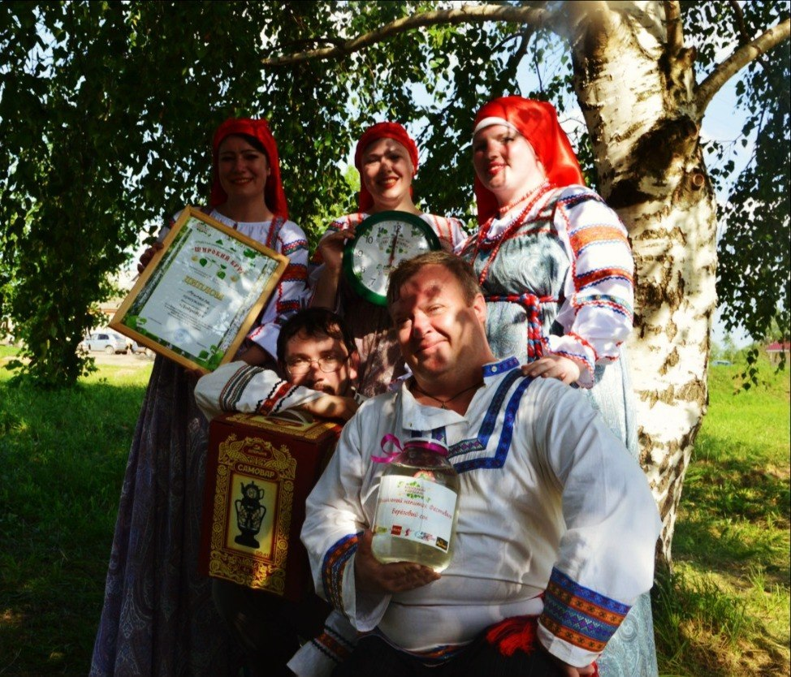
Гран-При фестиваля – приз Главы Ярославского муниципального района , расписной самовар -
получил ансамбль «ДоброЯр».
Продолжился праздник шествием к пестрецовской церкви Покрова Пресвятой Богородицы

Slide 15
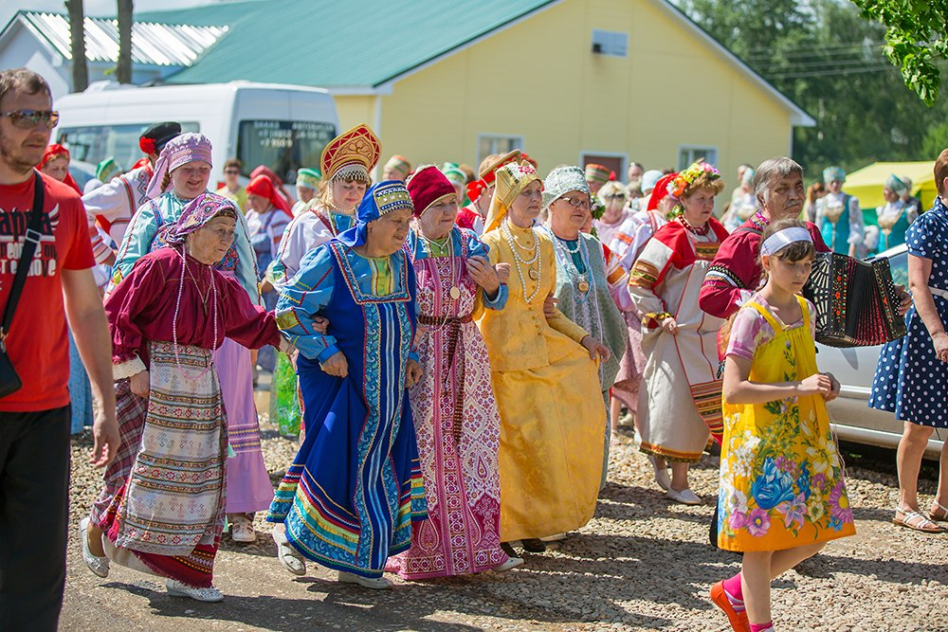
Продолжился праздник шествием к пестрецовской церкви Покрова Пресвятой Богородицы
Пускай тысячелетия пройдут,
А нашим песням жить и не стареть.
Славян потомки их поют,
И внуки наши тоже будут петь.
ЖДЁМ ВАС 19 ИЮНЯ 2016 ГОДА
В ДЕРЕВНЕ ПЕСТРЕЦОВО
НА ФЕСТИВАЛЕ
«БЕРЕЗОВАЯ КАРУСЕЛЬ»!

